Slide 1
Thứ tư ngày 02 tháng 12 năm 2024
Hoạt động trải nghiệm 1

Slide 2
Múa hát

Slide 3
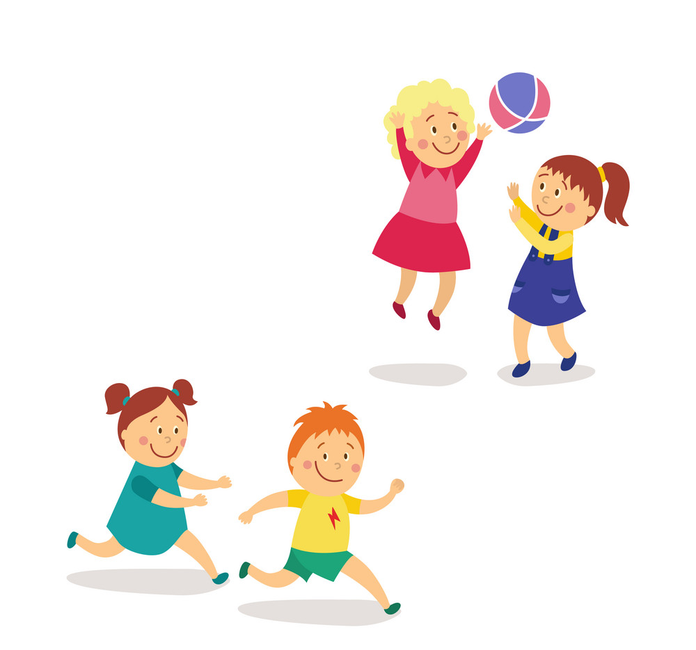
+ Kể những trò chơi an toàn nào mà em đã tham gia ?
+ Kể những trò chơi không an toàn nào mà em đã chơi hoặc các bạn
đã chơi?

Slide 5
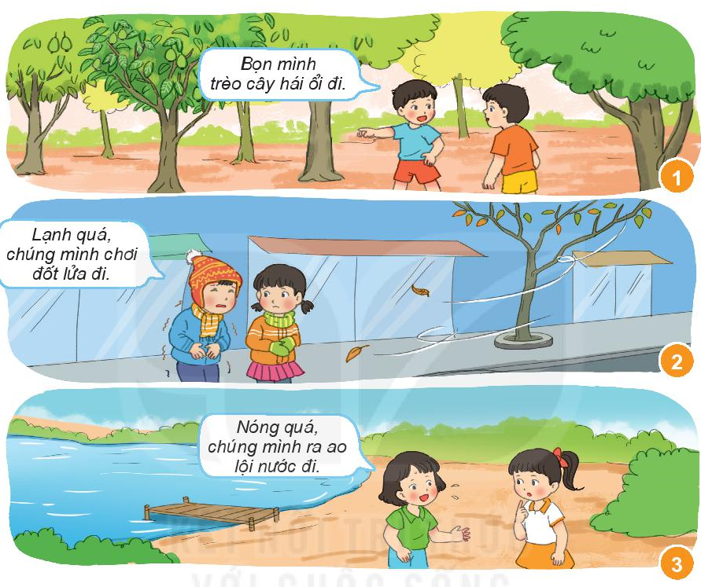

Slide 6
Nếu như em được bạn rủ thì em sẽ làm gì?

Slide 7
Nếu như em được bạn rủ thì em sẽ làm gì?

Slide 8
Nếu như em được bạn rủ thì em sẽ làm gì?

Slide 9
+ Không chơi những trò chơi không an toàn
+ Khi bị rủ tham gia các trò chơi không an toàn cần từ chối và khuyên can bạn.

Slide 10
Giải lao

Slide 11
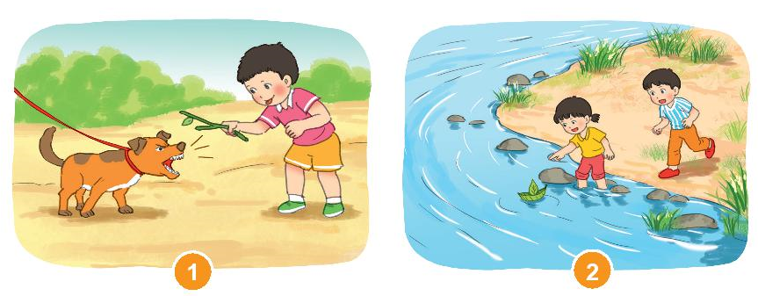
Đóng vai: Xử lí tình huống

Slide 12
Bài 8: An toàn khi vui chơi
+ Không chơi những trò chơi không an toàn
+ Khi bị rủ tham gia các trò chơi không an toàn cần từ chối và khuyên can bạn.

Slide 13
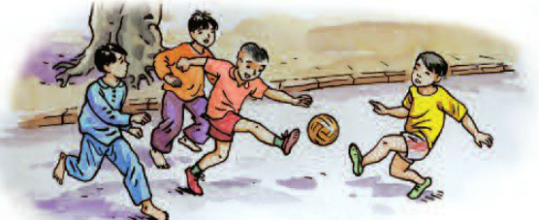
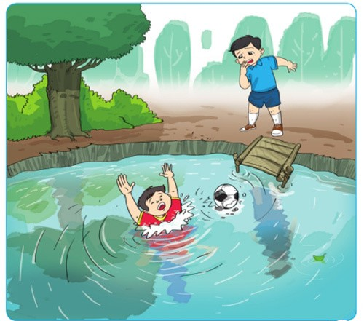
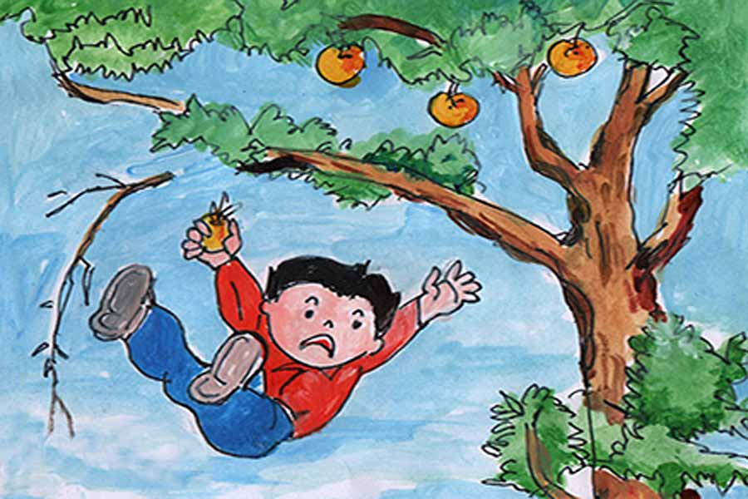
Trò chơi : Nối các hành động sau với hậu quả có thể xảy ra
đuối nước
gãy chân
tai nạn giao thông

Slide 14
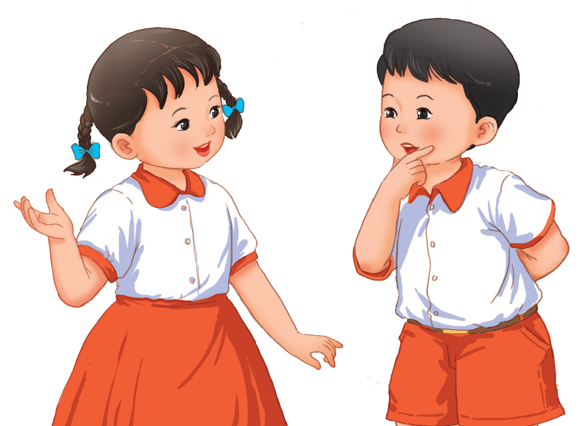
TẠM BIỆT
CÁC EM

